Slide 1
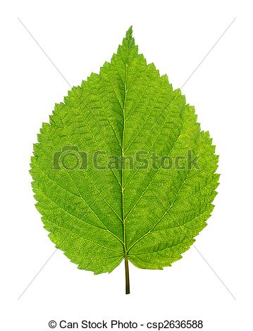
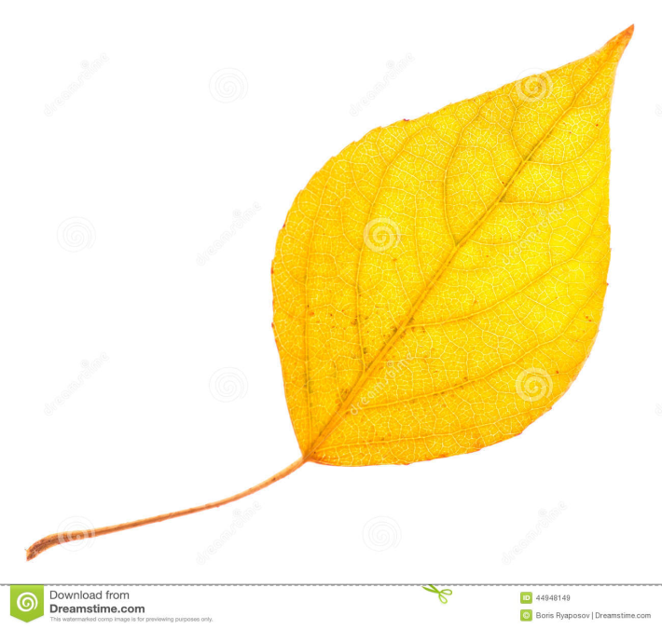
Comment les feuilles changent de couleur en automne ?

Slide 2
Sommaire:
Hypothèse :
Introduction :
Expérience :
Observation :
Conclusion :

